Slide 1

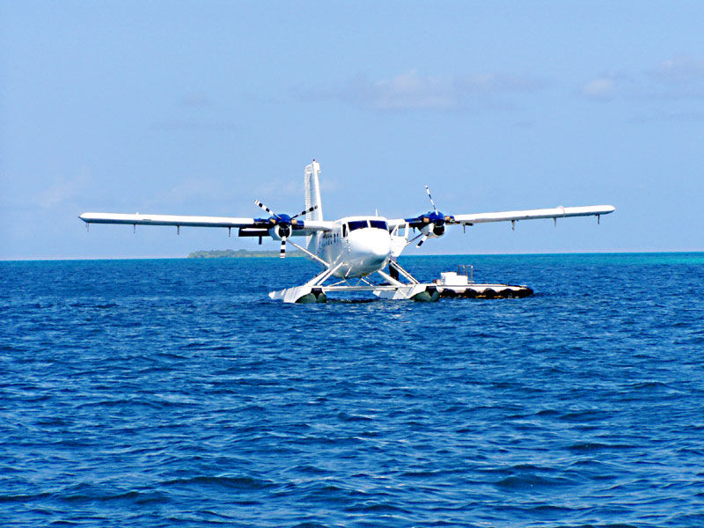


水上飞机
15

Slide 2
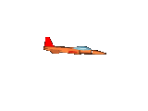
Ōu huò wèi
海鸥 货 轮 喂
hù xùn sù yuán
救护机 迅 速 救 援
Pèi sēn tán
佩 服 森 林 谈 话

Slide 3
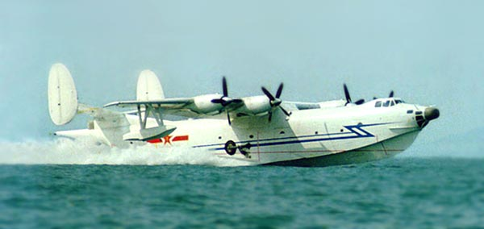
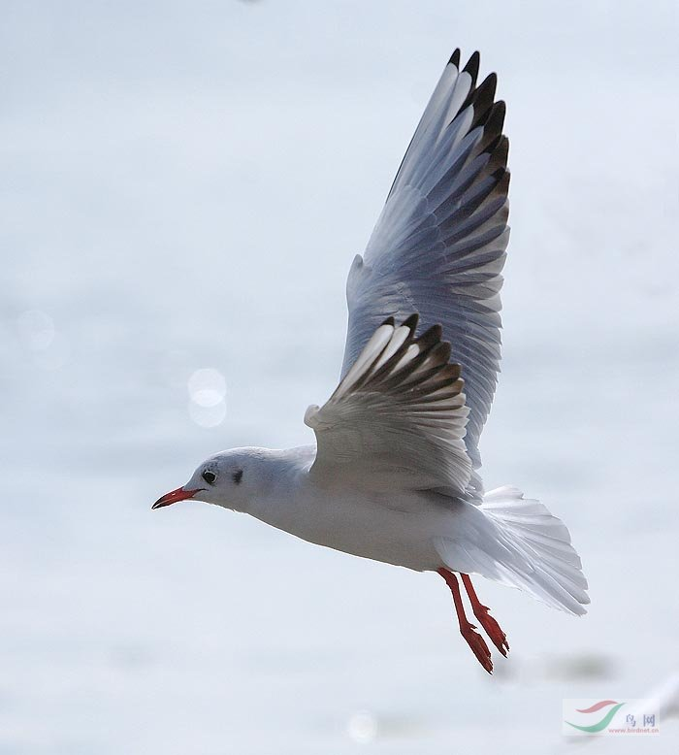
在茫茫的大海上，小海鸥
发现了一条奇怪的大船：白色
船体的两边长了两个大翅膀。
chì bǎng

Slide 4

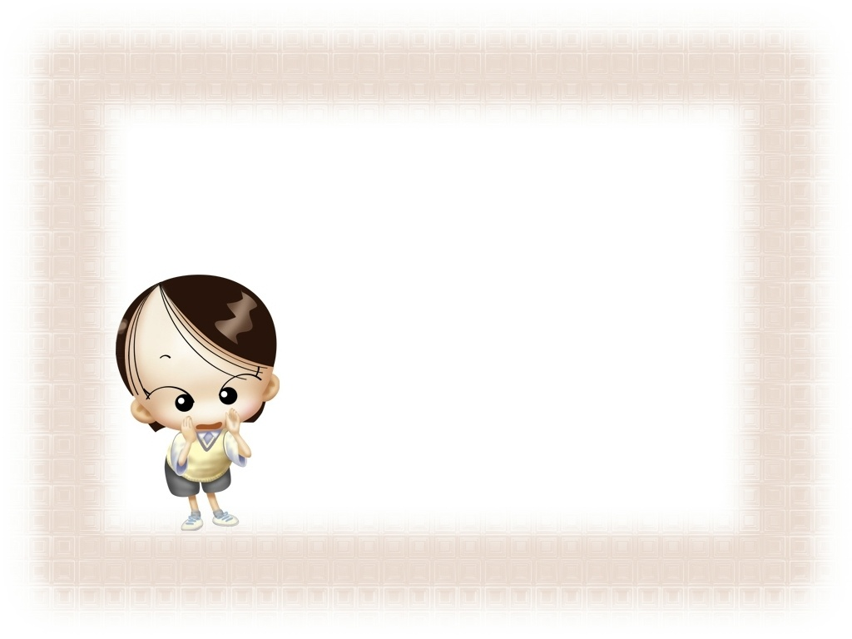
?
小海鸥想：
“客轮、货轮，啥样的船我都见过，可就是没见过这种长翅膀的船。”
?

Slide 5
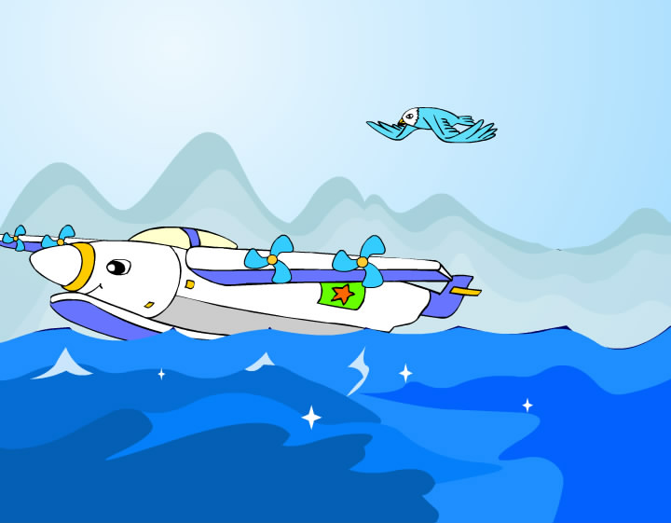
他飞了过去，想问个究竟。

Slide 6
“喂，船大哥，你好啊！”
“你好！我不是船，我是水上飞机。”
“飞机？你怎么掉到海里去啦？”小海鸥吃了一惊。

Slide 7
水上飞机笑了：“不，我是降落在这里的。我是海上救护机，可以迅速救援海上遇难的船只。”
小海鸥听了挺佩服他的本领。
jiànɡ
xùn sù

Slide 8
水上飞机接着说：“我还有很多兄弟。有的可以随时从海上起飞，去参加战斗；有的可以给航行中的船只输送物资；还有的能从海中汲（jí ）水，去扑灭森林的大火……”

Slide 9
他们正谈得高兴，海上的风浪突然大了起来。水上飞机的机舱里响起了求救警报。“对不起，东南海面有渔船遇险，我得马上出发，前去救援！”

Slide 10
他告别了小海鸥，便迅速地滑行起来，机身的两旁随即溅起了雪白的浪花。水上飞机渐渐地离开海面，向遥远的天边飞去。

Slide 11
用自己的话说说水上飞机有哪些本领？
我叫水上救援机，我的本领是救援海上遇难的船只。
我叫水上参战机，我的本领是在海上参加战斗。
我叫水上输送机，我的本领是给航行中的船只输送物资。
我叫水上灭火机，我的本领是从海中汲水，扑灭大火

Slide 12
填空：
名称 | 作用
海上救护机 | 救援船只
海上战斗机 | 参加战斗
海上运输机 | 输送物资
海上灭火机 | 扑灭大火

Slide 13
1、红领巾究竟放到哪里去了？
2、天上的星星究竟有几颗？谁也说不清楚。
3、地球上有没有野人，科学家决定一探究竟。
返回

Slide 14
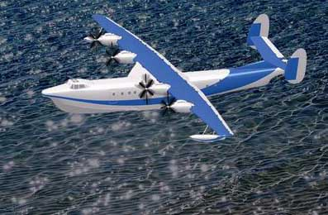
水上救援机
返回

Slide 15
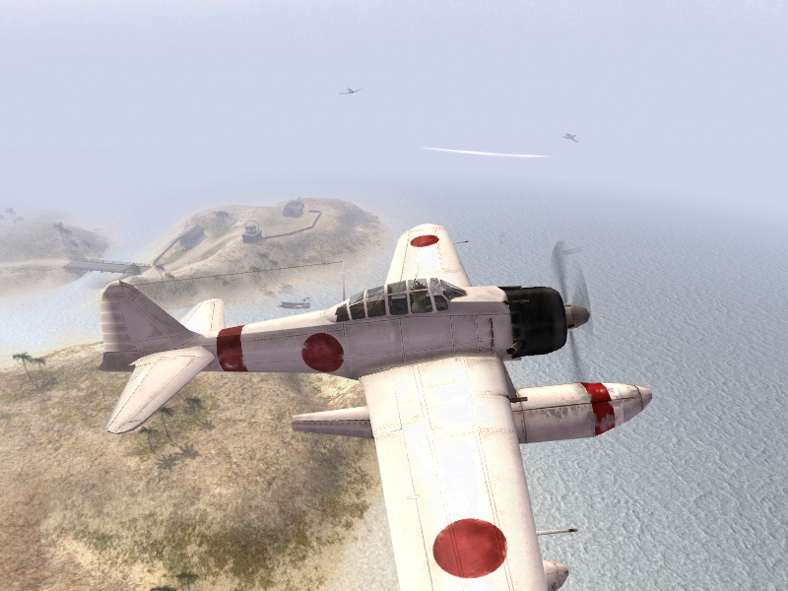
水上参战机
返回

Slide 16
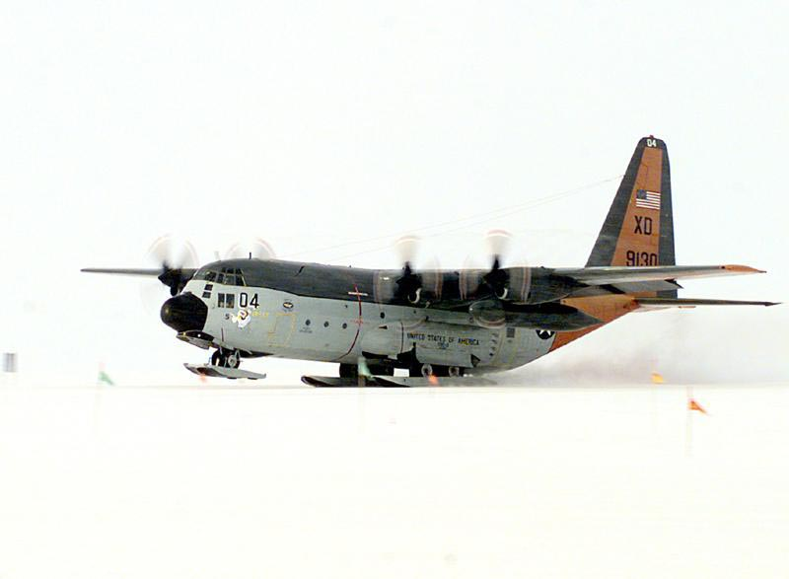
水上运输机
返回

Slide 17
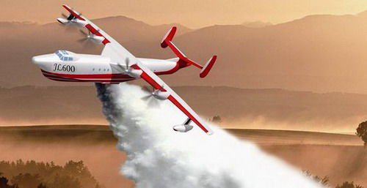
水上灭火飞机
返回

Slide 18
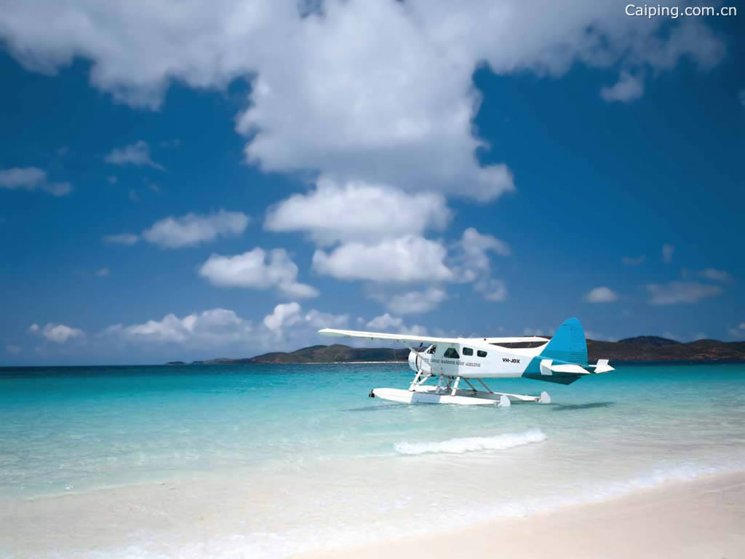
水上气象预报机
如果让你造水上飞机，你还想它发挥哪些作用？

Slide 19


